Slide 1

Universidad Católica del Norte
Escuela de Ingeniería
Unidad 1: Introducción y Conceptos Básicos de la Termodinámica

Slide 2
El estudio termodinámico se desarrolla sin necesidad de conocer la estructura molecular atómica de la materia, por ello solo envuelve propiedades macroscópicas que se estudiarán en este curso, como también las relaciones que existen entre ellas.
TERMODINÁMICA
Thermos
Dynamis
Ciencia que estudia las transformaciones de energía presentes en la naturaleza, incluidas la producción de potencia, refrigeración y todas las relaciones entre las propiedades de la materia.
Def: del vocablo griego significa fuerza en acción o capacidad para producir trabajo.

Slide 3
La termodinámica es la ciencia que estudia la energía, y la energía es toda la capacidad de realizar un trabajo, y el trabajo genera riqueza y ésta mueve la economía.
La termodinámica se relaciona directamente con transferencia de calor y mecánica de fluidos, ciencias básicas de todo ingeniero.
Principios en que se fundamenta la termodinámica
Ley Cero (Principio Cero) → Define Temperatura como una propiedad
Primera Ley (Primer Principio) → Define la energía como magnitud conservativa
Segunda Ley (Segundo Principio) → Define entropía como magnitud no conservativa
Tercera Ley (Tercer Principio) → Postula ciertas propiedades en el cero absoluto

Slide 4
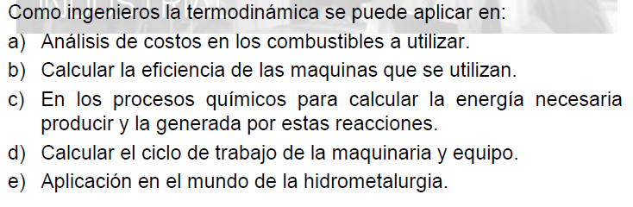
Somos Ingenieros sociales
Sistema, acotar sistema, definir límites.
REAL
IDEAL
Establecer parámetros
(P,T,v)

Slide 5
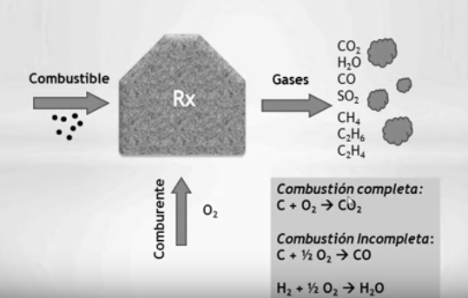
¿Dónde se aplica la termodinámica?
Motores de Combustión
Gases
Hidrocarburos
Calor
Vapor
E
Energía Mecánica
Motores Diesel-Gasolina
-Potencia → (ϗ; Cant. de comburente, combustible; condiciones de enfriamiento)

Slide 6
Sistemas de Refrigeración y Aire Acondicionado
Sistemas de Refrigeración
Tipos de Refrigerantes
3 grupos
Refrigerante es una sustancia que actúa como agente de enfriamiento, con propiedades especiales de punto de evaporación y condensación. Mediante cambios de presión y temperatura absorben calor en un lugar y lo disipa en otro mediante un cambio de líquido a gas y viceversa.
Ej: R-12; R-22 (aire acondicionado; refrigeración)
-Termodinámica → (Potencia compresor; calor evaporador y en el condensador; control de humedal ambiental )

Slide 7
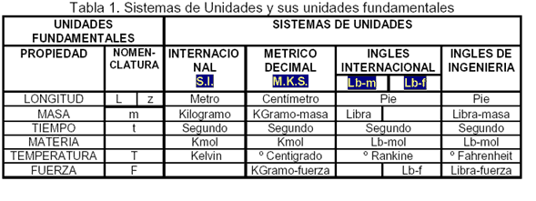
Para complementar la termodinámica
Sistemas de Unidades
SI (sistema internacional)
MKS(basada en m;Kg;seg.)
Inglés Internacional
Inglés de Ingeniería

Slide 8
Sistema Termodinámico, Frontera y Alrededores
¿Qué es un sistema termodinámico?
Aquella cantidad de materia o región del universo elegida para su estudio.
Materia
( P,T,v)
Límites
Medio
Superficie de control: - Reales
-Imaginarios
Sistema
Universo
Intercambio de energía (Q, W) y masa (m)
Aislar

Slide 9
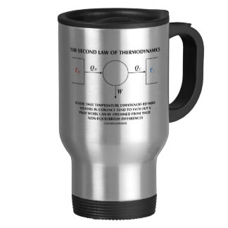
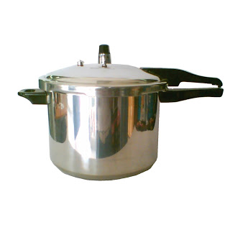
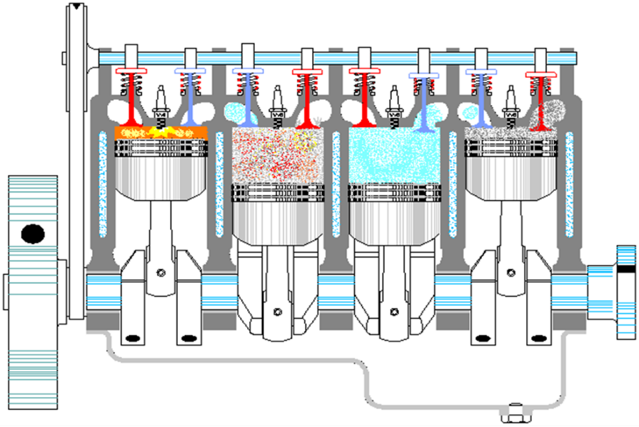
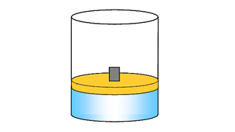
Tipos de Sistemas
En la naturaleza encontramos tres (3) tipos:
Sistema aislado
Sistema abierto
Sistema Cerrado
No hay intercambio
Hay intercambio materia
Hay intercambio energía
Pistón
Energía cte.
Motor de combustión Interna
Masa cte.

Slide 10
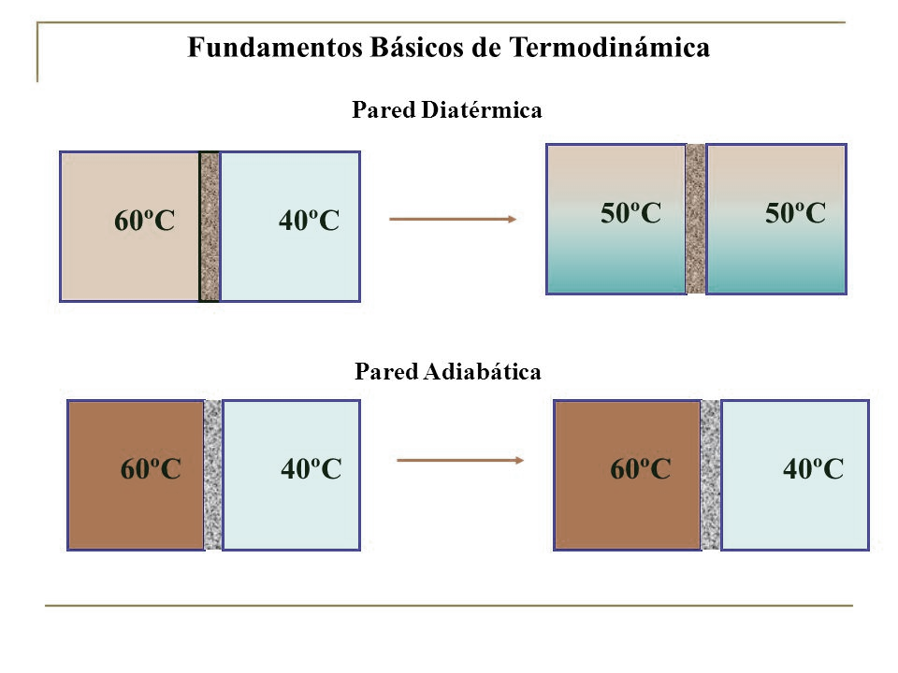
Según su transferencia de calor, el sistema puede clasificarse :
Sistemas Adiabáticos
Sistemas no adiabáticos
o diatérmicos
T° cte.
Transferencia de calor, no así de materia.

Slide 11
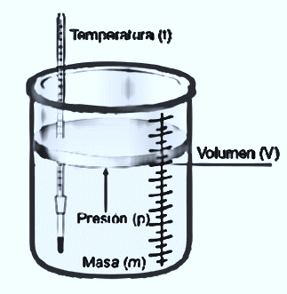
Energía potencial
Energía cinética
Energías externas al sistema
Materia
( P,T,v, ᵨ)
Límites
Medio
Definir estado termodinámico
¿Qué es un estado termodinámico?
Es un conjunto de propiedades macroscópicas identificables
→presión(manómetro)
→temperatura(termómetro)
→volumen(flujómetro)
→densidad(densímetro o un picnómetro)
¿Cuáles son las características de éstas propiedades termodinámicas?
-Directas e indirectas
-No dependen de la historia del sistema

Slide 12
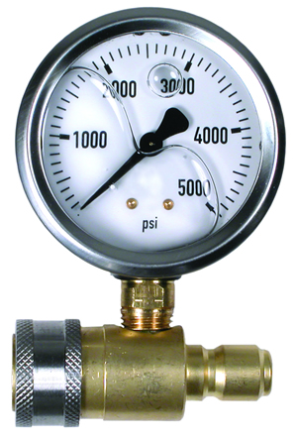
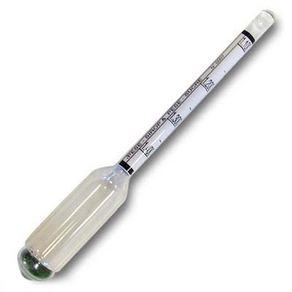
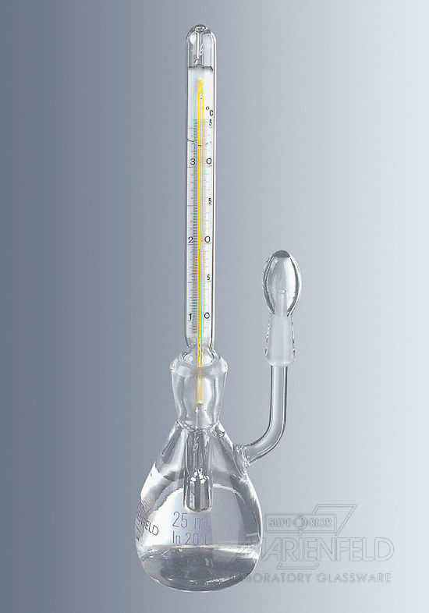
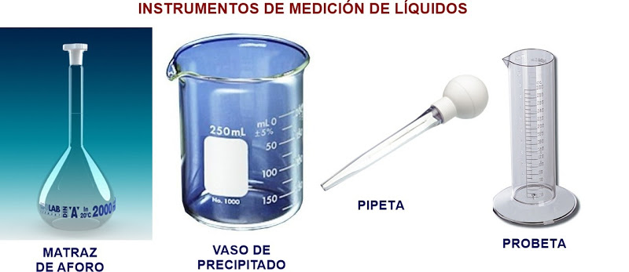
Variables/propiedades
Directas
Presión
Temperatura
Variables/propiedades
Indirectas
Energía Interna
Masa
Peso
Volumen
Todas aquellos relaciones matemáticas, tales como: Producto entre P y T; entre P y $\hat{v}$, etc.
Todas aquellos relaciones matemáticas, tales como: Producto entre P y T; entre P y 𝑣 ̂, etc.

Slide 13
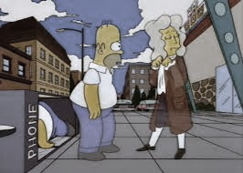
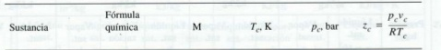
Propiedades: Masa, Volumen, Densidad, Presión y Temperatura
Masa (m):
Cantidad de materia que forma un cuerpo.
SI → m(Kg) o en número de moles (mol)
Observación 1:

Slide 14
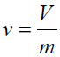
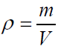
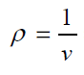
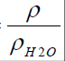
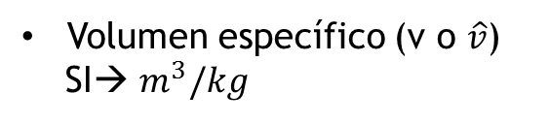
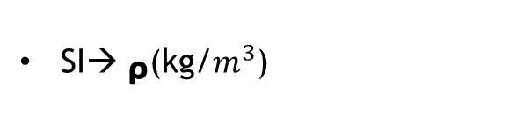
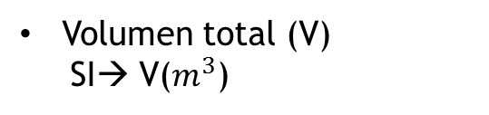
Volumen:
Cantidad de espacio que ocupa un cuerpo.
Volumen total (V)
SI→ V($m^{3}$)
Volumen específico (v o $\hat{v}$)
SI→ $m^{3}/kg$
Densidad (ᵨ):
Propiedad física de la materia, describe el grado de compacidad de una substancia.
SI→ ᵨ(kg/$m^{3}$)
Observación 2:
Densidad relativa (Ѕ) →Ѕ=

Slide 15
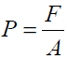
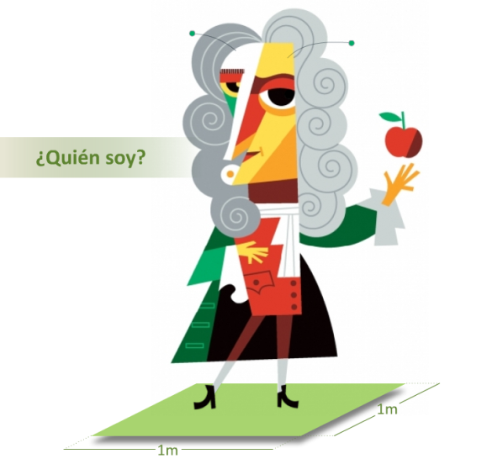
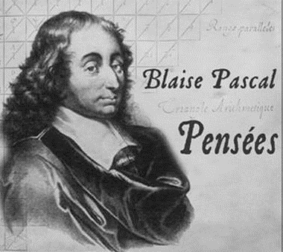
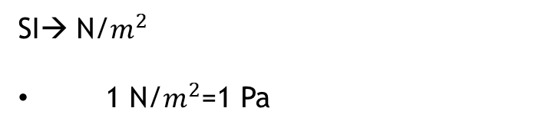
Presión (P):
Fuerza por unidad de superficie ejercida.
=
SI→ N/$m^{2}$
1 N/$m^{2}$=1 Pa

Slide 16
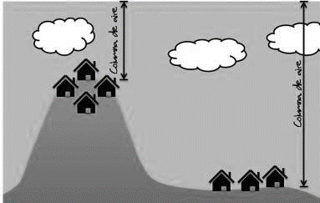
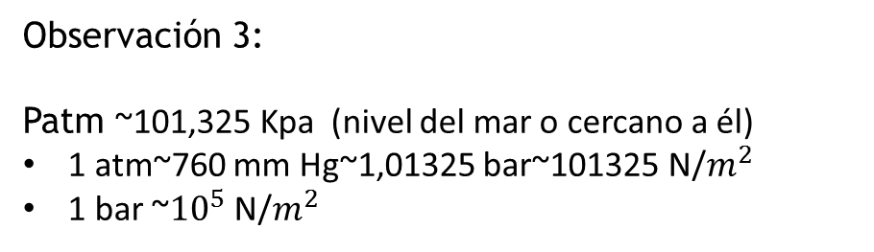
Presión atmosférica o presión barométrica
Aquella presión de aire sobre la superficie terrestre.
Observación 3:
Patm ~101,325 Kpa (nivel del mar o cercano a él)
1 atm~760 mm Hg~1,01325 bar~101325 N/$m^{2}$
1 bar ~${10}^{5}$ N/$m^{2}$
II. Presión absoluta
Aquella presión que se aplica en una superficie. Unifica criterios, ya que Patm varía en altitud

Slide 17
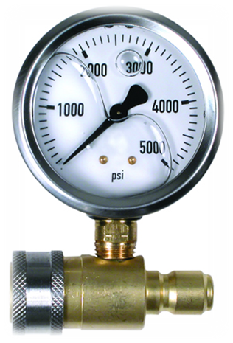
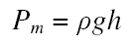
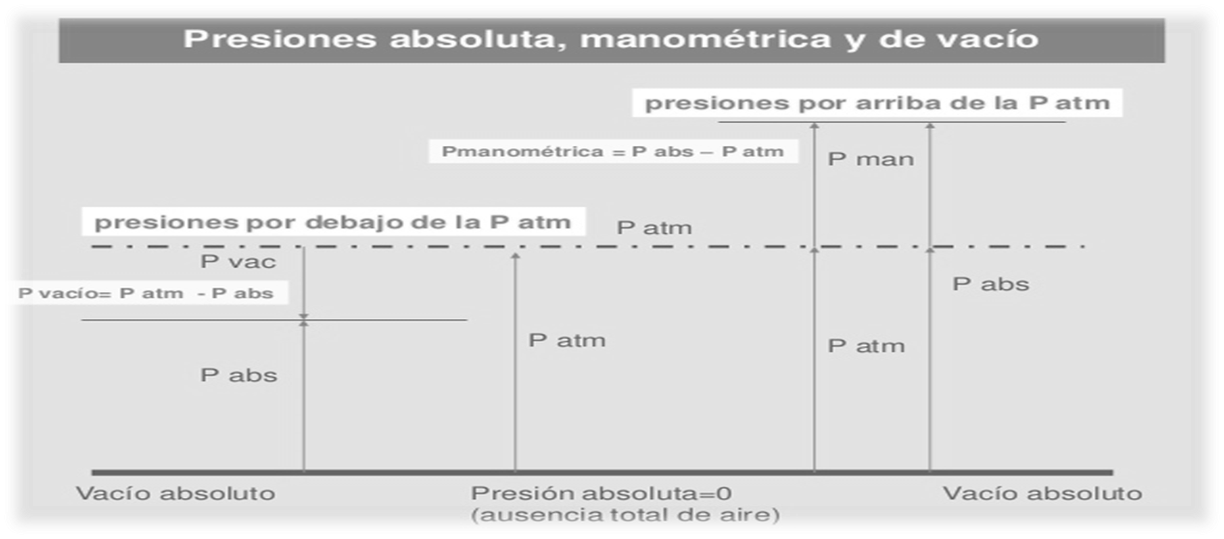
III. Presión manométrica
Presión que ejerce el sistema en relación a la presión atmosférica.
Observación 4:
Si Pman < 0 → Presión de vacío
Observación 5:
En la resolución de problemas se debe trabajar con P absoluta

Slide 18

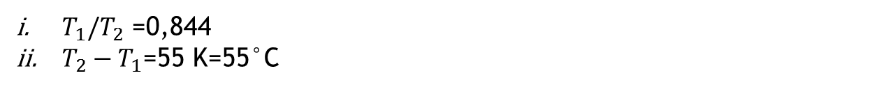
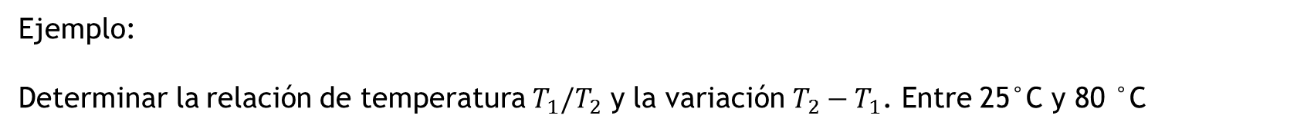
Temperatura (T):
Mide la energía térmica o el calor de la substancia a analizar, sin importar su tamaño.
Medida del calor o energía térmica, que no depende del tamaño o tipo de objeto.
Cuando trabajamos con relaciones de temperatura, , éstas siempre deben estar en escala absoluta, es decir, Kelvin o Rankine.
Ejemplo:
Determinar la relación de temperatura $T_{1}/T_{2}$ y la variación $T_{2}−T_{1}$. Entre 25°C y 80 °C
$T_{1}/T_{2}$ =0,844
$T_{2}−T_{1}$=55 K=55°C
Observación 6:
T(K)=T(°C)+273,15
T(R)=1,8*T(K)
T(F)=T(R)-459,67

Slide 19
Clasificación de variables en función de la cantidad de materia
¿Qué significa que una variable sea intensiva o extensiva?
Extensivas: aquellas cualidades de la materia que dependen de la cantidad total presente en el sistema o tamaño del cuerpo, por ello son aditivas, pero es restringido su uso.
Intensivas: Independientes de la materia o del tamaño del cuerpo, no son aditivas.

Slide 20
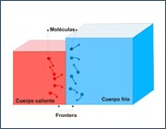
Equilibrio Termodinámico
Serie simultánea de condiciones
Térmicas
Químicas
Mecánicas
Cambio de estado o proceso
Ejemplo:
Cualquier substancia confinada, de bordes reales, aislada sin intercambio de materia y energía, con sus fronteras a diferente temperatura.
¿Está en equilibrio termodinámico?
Notes:
Ejemplo: un cubo de gas con sus lados a diferentes temperaturas, aisado y sin transferencia de masa y de energía,¿Se encuentra en equilibrio termodinámico?

Slide 21
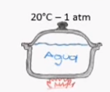
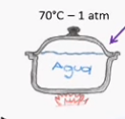
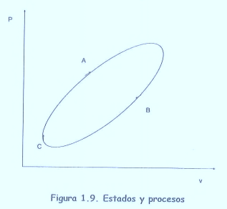
Procesos y Ciclos
Un proceso ocurre cuando el sistema pasa de un estado termodinámico a otro.
Un ciclo es un conjunto de procesos que hacen regresar al sistema el estado que tenía inicialmente antes que ocurriera el proceso.
Trayectoria: conjunto de estados que atraviesa un sistema al realizar un proceso.
Los puntos A, B y C -> tres estados diferentes.
AB, BC y CA: trayectos que representan tres procesos.
ABCA constituye un ciclo
Estados y Procesos

Slide 22
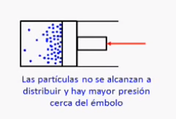
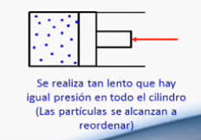
Proceso Cuasiequilibrio o Cuasiestático
Proceso durante el cual el sistema permanece casi en equilibrio todo el tiempo. Es tan lento que las propiedades cambian a la misma velocidad en todas las partes del sistema

Slide 23
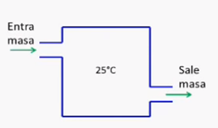
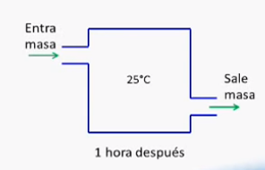
Proceso de flujo estacionario
Proceso en el que un fluido (líquido o gas) fluye por un sistema abierto sin cambiar con el tiempo.
20°C
20°C
27°C
25°C
25°C
30°C
30°C

Slide 24
Taxonomías de procesos termodinámicos:
Reversible: ausencia de flujo al sistema. Su dirección puede invertirse en cualquier punto por un cambio infinitesimal en las condiciones externas.
En función de características especiales
Irreversible: en condiciones iniciales el sistema se encuentra en equilibrio. No se puede conocer el valor de las funciones de estado en los puntos intermedios.
Presión cte.
Temperatura cte.
Volumen cte.
Entropía cte.
Entalpía cte.
Una propiedad es constante
Isobárico
Isotérmico
Isocórico /isométrico
Isentrópico
Isoentálpico
Procesos Politrópicos

Slide 25
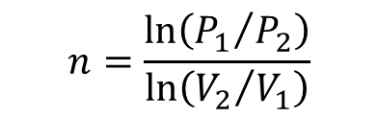
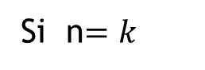
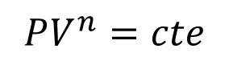
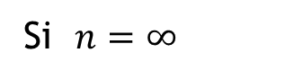
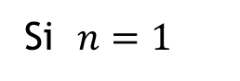
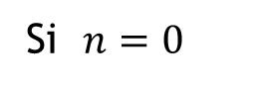
¿Qué es un proceso politrópico?
Procesos cuasiestáticos en que la presión y el volumen del sistema están relacionados mediante la siguiente ecuación:
$$PV^{n}=cte$$
$$n:índice politrópico dependiente del proceso$$
Si $n=0$
Proceso Isobárico
Si $n=1$
Proceso Isotérmico
Si $n=∞$
Proceso Isocórico o isométrico
Si n$=k$
Proceso Adiabático
Para determinar el índice politrópico, se utilizará la siguiente ecuación:
$$n=\frac{\ln\left({P_{1}}/{P_{2}}\right)}{\ln\left({V_{2}}/{V_{1}}\right)}$$
Calor específico a presión cte
Para procesos adiabáticos: $k=\frac{C_{p}}{C_{v}}$
Calor específico a volumen cte

Slide 26
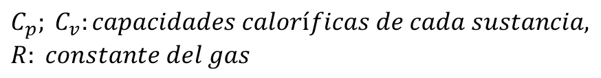
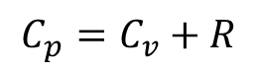
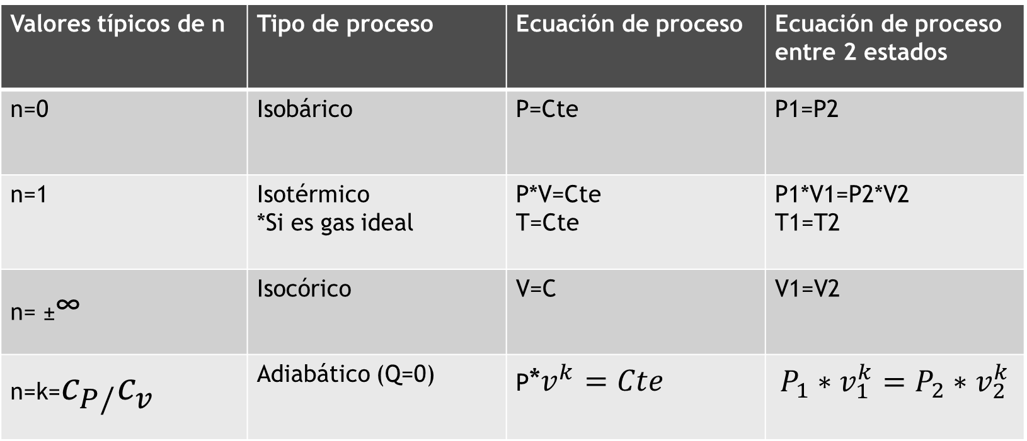
Observación 7:
Caso Gas Ideal →
$$C_{p}=C_{v}+R$$
$$C_{p}; C_{v}:capacidades caloríficas de cada sustancia, \\ R: constante del gas$$
Valores típicos de n | Tipo de proceso | Ecuación de proceso | Ecuación de proceso entre 2 estados
n=0 | Isobárico | P=Cte | P1=P2
n=1 | Isotérmico *Si es gas ideal | P*V=Cte T=Cte | P1*V1=P2*V2 T1=T2
n= ±∞ | Isocórico | V=C | V1=V2
n=k=$c_{P/}c_{v}$ | Adiabático (Q=0) | P*$v^{k}=Cte$ | $$P_{1}∗v_{1}^{k}=P_{2}∗v_{2}^{k}$$

Slide 27

Presión ejercida sobre superficies sólidas: Sistema Cilindro-Pistón
Notes:
Solo para recordar, escribir en pizarra

Slide 28



Volumen cte.
Presión cte.
Los procesos industriales pueden ocurrir isobáricamente → P cte.
Sistema cilindro pistón s/topes (transferencia de calor a la materia)
Q
Sistema sea ideal
Paredes y el pistón sean rígidas
Proceso extremadamente lento(cuasiequilibrio)

Slide 29




2. Sistema cilindro pistón c/topes inferior (transferencia de calor a la materia)
$$P_{int(inicial)}<P_{ext(cte)}$$
Q
Sistema sea ideal
Paredes y el pistón sean rígidas
Proceso extremadamente lento(cuasiequilibrio)

Slide 30






3. Sistema cilindro pistón c/topes superior (transferencia de calor a la materia)
Q
$$P_{int(final)}>P_{ext(cte)}$$
-en los topes (volumen cte.)

Slide 31

4. Dos casos particulares más sistema cilindro pistón
Notes:
Realizar diagramas en pizarra, si lo olvidas pasar a diapo siguiente

Slide 32



Ley Cero de la Termodinámica
Contacto
Representación Ley Cero
N: número de partículas
T: temperatura
Equilibrio dinámico
$$T_{eq}=\frac{T_{1}+T_{2}}{2}$$

Slide 33



Si $N_{1}$≠ $N_{2}$ el equilibrio térmico será:
Aumenta tamaño subsistema, disminuye la $T_{eq}$
$$T_{eq}=\frac{{N_{1}T}_{1}+{N_{2}T}_{2}}{N_{1}+N_{2}}$$
Ley Cero de Termodinámica
“Ley Cero: Si dos cuerpos están en equilibrio térmico con un tercero, los tres están en equilibrio térmico entre sí.”

Slide 34



¿Qué es punto de congelación?
“Temperatura de equilibrio entre una mezcla de hielo y agua saturada de aire, a 1 atm.”
Punto de ebullición →
“Equilibrio térmico entre agua pura y vapor, a 1 atm.”
Escala Celsius, Fahrenheit, Kelvin y Rankine.

Slide 35

Todo Gas implica un caos, eso significa:
-Partículas
-Pared recipiente
A baja densidad molecular, mayor comportamiento ideal
Importancia:
Energía interacción < Energía cinética
de traslación.
A comportamientos reales, condiciones extremas del gas, aparece Van der Waals.
Presión | Temperatura
Alta | Baja
Los gases no poseen volumen ni forma determinada a diferencia de los líquidos.
Nota: mientras mas baja sea la tendencia a formar enlaces del gas y más sencilla su fórmula química, mas tendencia al comportamiento ideal.
Notes:
A baja densidad molecular…significa que un gas se expande infinitamente, pero la realidad no es así.
Bajo las 10 atm estamos acercandonos al comportamiento ideal.

Slide 36

Leyes de los Gases
¿Cantidad de sustancia?
Se representa mediante el mol. El mol es aquel número de gramos de una sustancia numéricamente igual a la masa molecular de la sustancia:
Leyes
Temperatura
de
Presión
Gases
Cantidad de gases expresados en moles
Los
volumen
La Ley de los gases se basa en (4) variables para definir la condición o estado de un gas
Se definen dos situaciones:
-A)Gases Ideales.
-B)Gases No Ideales.

Slide 37
Gas Ideal
Es un modelo.
¿En qué consiste el modelo de gas ideal?
Gas constituido por un n° grande de moléculas puntuales en movimiento aleatorio y a distancia grande, lo que resulta en interacciones durante un choque perfectamente elástico entre ellas.
Si la presión es baja, esto es : P ‹ 10 atm Comportamiento ideal (no
importa la temperatura a la
que se encuentre)
Si el gas, presenta propiedades cercanas al punto crítico Comportamiento real (no
ideal), aquí la fase líquida y
gaseosa se confunden.
Un gas Ideal se rige por la ecuación de estado general, no obstante según su condición, isotérmica, isobárica e isocórica, se puede fácilmente observar cuatro (4) leyes.

Slide 38


Ecuaciones de Estado
$$f\left(P,v,T\right)=0$$
Gases (aire, Argón, Helio, otros)

Slide 39





Condiciones Ideales para un Gas
Ecuación de Estado General para un Gas Ideal
Valores que asume $R_{u} (cte universal):$
Densidad para un gas ideal, se obtiene:
PM: peso molecular del gas analizado

Slide 40



Constantes de gases R
Cte. de gas específica

Slide 41






1 Ley Gas Ideal a Temperatura Constante (Ley de Boyle)
Isotérmico
A. 2 Ley de Gas Ideal a Presión Constante (Ley de Charles)
Isobárico
Notes:
La presión es inversamente proporcional al volumen. Ley de boyle
Ley de charles, la temperatura es directamente proporcional al volumen

Slide 42






A. 3 Ley Gas Ideal a Volumen Constante (Ley Gay-Lussac)
Isocórico
A. 4 Ley Gas Ideal (Ley de Avogadro)
A igual volumen de gases diferentes en condiciones normales de temperatura y presión, 273K y 1 atm respectivamente, el número de moléculas es 23x${10}^{23}$ por cada mol de cualquier gas.

Slide 43
A baja densidad molecular, mayor comportamiento ideal
A comportamientos reales, condiciones extremas del gas, aparece Van der Waals.
Presión | Temperatura
Alta | Baja
Leyes
Temperatura
de
Presión
Gases
Cantidad de gases expresados en moles
Los
volumen
La Ley de los gases se basa en (4) variables para definir la condición o estado de un gas
Se definen dos situaciones:
-A)Gases Ideales.
-B)Gases No Ideales.

Slide 44
Gas Ideal
Es un modelo.
¿En qué consiste el modelo de gas ideal?
Gas constituido por un n° grande de moléculas puntuales en movimiento aleatorio y a distancia grande, lo que resulta en interacciones durante un choque perfectamente elástico entre ellas.
Si la presión es baja, esto es : P ‹ 10 atm Comportamiento ideal (no
importa la temperatura a la
que se encuentre)
Si el gas, presenta propiedades cercanas al punto crítico Comportamiento real (no
ideal), aquí la fase líquida y
gaseosa se confunden.
Un gas Ideal se rige por la ecuación de estado general, no obstante según su condición, isotérmica, isobárica e isocórica, se puede fácilmente observar cuatro (4) leyes.

Slide 45


B. Condiciones No Ideales Para un Gas
Factor de Compresibilidad
Ecuación de Van der Waals
Ecuación de Redlich-Kwong
B.1 Factor de compresibilidad
Notes:
Esa desviación presion volumen y temperatura

Slide 46


¿Cómo influyen estas desviaciones ?
Si las presiones son altas: $V_{real}>V_{ideal}$
Si la presión es moderada : $V_{real}<V_{ideal}$
Si la temperatura es moderada: $V_{real}>V_{ideal}$
En la variación de volumen
Observación
Si Z es igual a 1 o cercano a 1
Ecuación de Gas Ideal
Si Z es lejano a 1 Factor de compresibilidad

Slide 47




Valores críticos para algunas sustancias

Slide 48

Diagrama Factor de compresibilidad

